Slide 1
异常处理

Slide 2
本章内容：共5小节，18个知识点
第1节：异常概述
第2节： Exception的层次关系
第3节：异常处理流程及语句
第4节：自定义异常
第5节：断言
Notes:
【本章引言】
目前，我们已经掌握了Java语言的基本语法，核心面向对象的思想，能够使用Java语言编写基本的算法，设计基本类结构，类之间的关系。在第一章的时候我们提过，JAVA语言有很多特征，其中一个就是鲁棒性。也就是说，用Java编写的程序比较健壮，健壮的意思就是如果运行过程中发生了什么不正常的事情，程序不会崩溃，会继续运行下去。例如一个计算器，当用户输入了除数0时，计算器如果崩溃了要重启就不够鲁棒。我们希望计算器给予用户友好提示，然后继续运行下去；又如，在程序中要打开一个文件，如果这个文件不存在了，我们希望程序不要崩溃，而是让用户重新选择要打开的文件，继续运行下去……
为了能增强鲁棒性，Java语言中提供了异常处理机制，能够处理程序中的不正常事件，使得程序能够继续运行下去，本章我们将学习Java语言的异常处理。

Slide 3
本章目标
理解异常的概念，异常处理机制的作用；
熟悉Java API中的标准异常类继承关系；
正确使用try/catch/finally处理异常；
正确使用throw/throws关键字；
理解自定义异常的作用，并能够定义并使用；
理解断言的作用，并能够正确使用；

Slide 4
第1节【异常概述】
知识点1：Exception与Error的概念、区别
Notes:
【本节引言】
说到异常，总有人想到错误。在异常机制中，异常和错误是两个概念，异常能够被处理，错误不能。本节我们先简单了解两者的区别。

Slide 5
知识点1【Exception与Error的概念、区别】-1
异常（Exception）：异常指的是程序运行时发生的不正常事件；异常能够被程序处理，保证程序继续运行下去；例如除数为0、文件没有找到、输入的数字格式不对……
错误（Error）:错误程序没法处理，例如内存泄漏。发生错误后，一般虚拟机会选择终止程序运行，程序员需要修改代码才能解决相关错误；
异常能够被处理；程序继续运行；
程序
运行
异常
处理异常
继续运行
错误不能被处理，必须修改源代码；
程序
运行
错误
程序终止
修改源代码

Slide 6

知识点1【Exception与Error的概念、区别】-2
课堂案例：Item0101.java
下面程序因为除数为0，所以发生了异常；
public static void main(String[] args) {
System.out.println("演示异常发生情况：");
//除数为0，运行的时候程序会抛出一个异常
System.out.println(100/0);
System.out.println("如果我被打印出来，就是异常被处理了。");
}
后续学习异常处理方法后，就可以处理该异常；
这个类表示一种异常类型，数学异常，是API中定义好的，下节会详细学习API中的异常；
发生异常

Slide 7

知识点1【Exception与Error的概念、区别】-3
课堂案例：Item0102.java
下面程序因为数组长度过长，内存溢出；
public static void main(String[] args) {
int[] a=new int[1024*1024*1024];
}
错误没法处理，只能乖乖地把长度改小吧~~~
这个类表示一种错误类型，内存溢出错误，是API中定义好的，API中的错误类型较少；
发生错误

Slide 8
本节总结提问【异常概述】
异常和错误有什么区别？

Slide 9
本节总结【异常概述】
异常指的是运行过程中的不正常事件，可以被异常机制处理，程序能够继续运行下去；
错误不能够被处理，发生错误后，程序就终止，程序员需要修改源代码才能解决错误；

Slide 10
第2节【Exception的层次关系】
知识点1： API中标准异常的继承树关系
知识点2：运行时异常与非运行时异常的区别
知识点3：常见运行时异常的概念（空指针、数学、格式、造型）
知识点4：非运行时异常在编译期检测的特性
Notes:
【本节引言】
异常就是程序运行过程中的不正常事件，为了能够区分、标记这些事件的类型，API中定义了一系列的异常类型，我们称为标准异常。本节我们先学习API中的这些异常类的结构，区别。为后面学习异常处理做好准备。

Slide 11
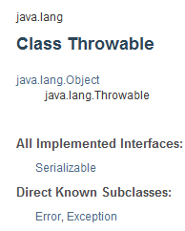
知识点1【API中标准异常的继承树关系】
API中标准异常的顶级父类是Throwable类；
Throwable类有两个子类：Exception和Error；所有异常都是Exception类的直接或间接子类；所有错误都是Error的直接或间接子类；
Throwable
重点学习
Exception
Error
Exception的子类们
Error的子类们

Slide 12
知识点2【运行时异常与非运行时异常的区别】-1
Exception有很多子类；这些子类又可以分为两大类；
即运行时异常和非运行时异常;RuntimeException的子类都是运行时异常，其他的都是非运行时异常；
Exception
运行时异常
非运行时异常
RuntimeException
IOException
SQLException
……
RuntimeException的子类们
IOException的子类们
SQLException的子类们
……子类们

Slide 13
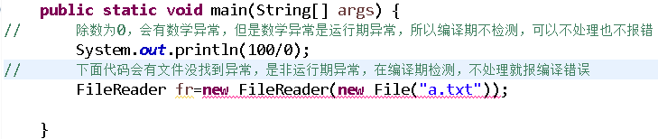
知识点2【运行时异常与非运行时异常的区别】-2
课堂案例：Item0201.java
运行时异常：也称为非检测异常（unchecked Exception）， 这些异常在编译期不检测，程序中可以选择处理，也可以不处理。如果不处理运行时会中断，但是编译没问题；
非运行时异常：也称为检测异常（checked Exception）, 是必须进行处理的异常，如果不处理，将发生编译期错误；

Slide 14
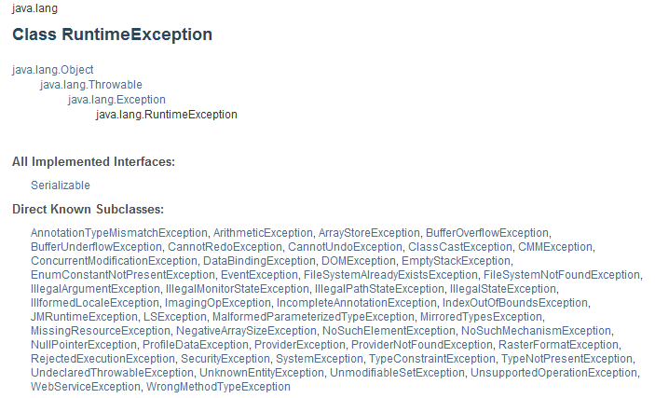
知识点3【常见运行时异常的概念】-1
运行时异常经常在编程时发生，了解每种异常的概念有助于高效调试程序；
RuntimeException的子类都是运行时异常；
还是灰常灰常多滴，我们只挑几个常用的学习~~~

Slide 15
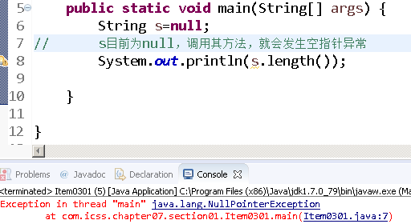
知识点3【常见运行时异常的概念】-2
课堂案例：Item0301.java
NullPointerException-空指针异常
发生前提：当对一个空对象，即没有初始化，依然为null的对象调用属性或方法时；
例如：

Slide 16
思考
如果String s=“”;调用s.length()会发生空指针异常吗？
Notes:
不会的。s=“”; 指的是字符串为空，不是null

Slide 17
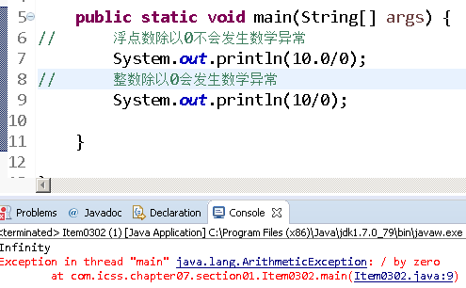
知识点3【常见运行时异常的概念】-3
课堂案例：Item0302.java
ArithmeticException-数学异常
发生前提：整数除以0时发生
例如：

Slide 18
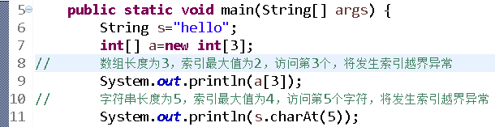


课堂案例：Item0303.java
知识点3【常见运行时异常的概念】-4
IndexOutOfBoundsException：索引越界异常，包括字符串索引StringIndexOutOfBoundsException和数组索引ArrayIndexOutOfBoundsException两种；
发生前提：当访问字符串中的字符或者数组中的元素，超过了其长度时；
例如：

Slide 19
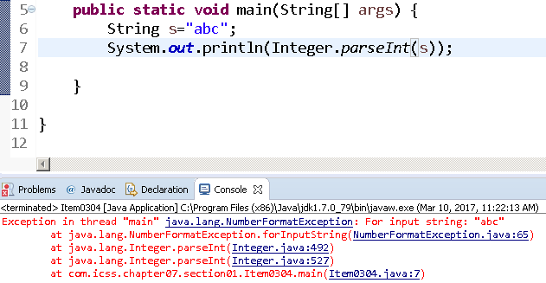
知识点3【常见运行时异常的概念】-5
课堂案例：Item0304.java
NumberFormatException-数字格式异常
发生前提：当把一个字符串转换成数字时，字符串内容不是数字时发生；
例如：

Slide 20
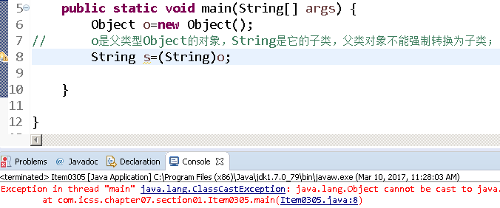
知识点3【常见运行时异常的概念】-6
课堂案例：Item0305.java
ClassCastException-类型转换异常
发生前提：把父类对象转换成不相关的子类类型时；
例如：
Object o2=new String();
String s2=(String)o2;
这样的语句也有异常吗？
Notes:
Object o2=new String();
String s2=(String)o2;不会有异常，因为o2确实是string

Slide 21
知识点4【非运行时异常在编译期检测的特性】
前面几页PPT我们演示了几种常见的运行时异常，可见编译期的时候根本不需要任何处理，编译通过，不过在运行时抛出异常，中断执行；
而运行时异常恰恰相反，在编译期就会被检测，并强制处理，不处理发生编译错误；
这里为啥就有非运行时异常啦？？？
事情是这样的，构造方法FileReader(File)是API中定义的，API定义这个方法的时候就抛出了一个FileNotFoundException，是一个非运行时异常。至于什么叫抛出异常之类，后面会学习哈~~~

Slide 22
本节总结提问【Exception的层次关系】
标准异常的顶级父类是哪个类？
Exception分哪两大类？有什么区别？
什么情况发生空指针异常？
什么情况发生数学异常？
什么情况发生索引越界异常？
什么情况发生数字格式异常？
什么情况发生类型转换异常？

Slide 23
本节总结【Exception的层次关系】
Java的API中定义了一系列的异常类型，被称为标准异常；
顶级父类是Throwable，有两个子类，分别是Error和Exception；我们重点学习Exception；
Exception又分为两大类，即运行时异常RuntimeException以及非运行时异常；
运行时异常又称为非检测异常，也就是编译期不检测，可以不处理也可以编译通过；而非运行时异常称为检测异常，即编译期会检测，不处理就会发生编译错误；
本节对常见的五种运行时异常进行了演示和学习；

Slide 24
第3节【异常处理流程及语句】
知识点1： Java异常处理的标准流程
知识点2： try代码块
知识点3： catch语句
知识点4：多个catch
知识点5： finally块
知识点6： catch及finally的可选特性
知识点7： finally与return
知识点8： throw与throws
Notes:
【本节引言】
经过前面两节学习，我们已经了解了Java语言中的常见异常类型，我们反复提到，异常可以被处理，处理后程序可以继续运行下去。
本节就开始学习Java中异常处理的流程和语句。

Slide 25
知识点1【Java异常处理的标准流程 】
课堂案例：Item0101.java
Java语言中异常处理主要使用到try/catch/finally三种语句，后面会分别详细学习；
标准异常处理流程如图所示：
当cathc的异常类型与抛出的异常类型匹配时，捕获成功；
捕获成功
异常被处理，程序继续运行
抛出异常
捕获异常
捕获失败
异常未被处理，程序中断运行
运行时异常JVM自行抛出；非运行时异常使用throw抛出；
catch语句捕获异常
当cathc的异常类型与抛出异常类型不匹配时，捕获失败；

Slide 26
知识点2【try代码块】
把所有可能抛出异常的，或者肯定抛出异常的代码都写到try代码块中；
try{
可能抛出异常的代码块;
}
如：
try{
int x=100;
int y=10;
System.out.println("x/y="+x/y);
System.out.println("x/y计算结束");
}
运行到这里，会抛出数学异常。实际上就是JVM创建了一个类型为ArithmeticException类型的对象，这是一个异常类型，所以异常处理机制认识它并能够处理。
Notes:
输出 false
true

Slide 27
知识点3【catch语句】-1
catch语句紧随try语句后，用来捕获异常并进行处理；
会发生三种情况：
1、发生异常被捕获处理；
2、发生异常没有被捕获处理；
3、没发生异常
try{
可能抛出异常的代码块;
}catch(异常类型 变量名){
处理异常的代码;
}
当try块中中代码抛出了异常对象后，异常处理机制就将这个对象的类型与try后的catch语句中的异常类型进行匹配，如果类型相同，或者抛出的是捕获的子类，就称为匹配成功，那么异常就被捕获，就运行catch块中的语句；否则，称为异常没有被捕获，程序将中断；
Notes:
输出 false
true

Slide 28
知识点3【catch语句】-2
课堂案例：Item0301.java
抛出异常并处理成功；
public static void main(String[] args) {
try{
int x=100;
int y=0;
System.out.println("x/y="+x/y);
System.out.println("x/y计算结束");
}catch(ArithmeticException e){
System.out.println("发生了数学异常，注意除数不能为0.");
}
System.out.println("main方法运行结束");
}
抛出ArithmeticException异常，try中之后代码不运行
异常处理机制将ArithmeticException与catch语句的异常类型匹配
匹配成功， 运行catch代码块，异常被处理；
程序继续运行。
Notes:
输出 false
true

Slide 29
知识点3【catch语句】-3
课堂案例：Item0302.java
抛出异常，但是没有被处理；
public static void main(String[] args) {
try{
int x=100;
int y=0;
System.out.println("x/y="+x/y);
System.out.println("x/y计算结束");
}catch(NullPointerException e){
System.out.println(“发生了异常");
}
System.out.println("main方法运行结束");
}
抛出ArithmeticException异常，try中之后代码不运行
异常处理机制将ArithmeticException与catch语句的异常类型匹配
匹配失败， 不运行catch代码块，异常没有被处理；
程序中断运行，不会打印“main方法运行结束”
Notes:
输出 false
true

Slide 30
知识点3【catch语句】-4
课堂案例：Item0303.java
没有抛出异常；
public static void main(String[] args) {
try{
int x=100;
int y=10;
System.out.println("x/y="+x/y);
System.out.println("x/y计算结束");
}catch(ArithmeticException e){
System.out.println("发生了数学异常，注意除数不能为0.");
}
System.out.println("main方法运行结束");
}
没有抛出ArithmeticException异常
运行try块
跳过catch代码块
运行结束
Notes:
输出 false
true

Slide 31
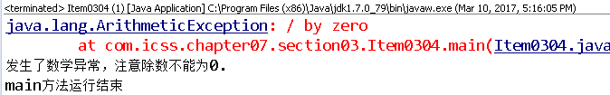
知识点3【catch语句】-5
课堂案例：Item0304.java
catch语句里都写什么代码？
可以写任意需要对异常进行处理的代码；
可以调用异常对象的方法，例如printStackTrace，查看异常发生的栈轨迹
public static void main(String[] args) {
//没有发生异常
try{
int x=100;
int y=0;
System.out.println("x/y="+x/y);
System.out.println("x/y计算结束");
}catch(ArithmeticException e){
e.printStackTrace();
System.out.println("发生了数学异常，注意除数不能为0.");
}
System.out.println("main方法运行结束");
}
运行结果
Notes:
输出 false
true

Slide 32
知识点4【多个catch】
课堂案例：Item0401.java
如果try块中有多行代码，有可能抛出多种类型异常，那么可以使用多个catch语句；
注意：catch语句的异常类型必须从子类到父类的顺序，否则编译错误；
try{
int x=100;
int y=0;
String s=null;
System.out.println("x/y="+x/y);
System.out.println("x/y计算结束");
System.out.println("字符串长度"+s.length());
}catch(ArithmeticException e){
System.out.println("发生了数学异常，注意除数不能为0.");
}catch(NullPointerException e){
System.out.println("发生了空指针异常");
}catch(Exception e){
System.out.println("发生了其他异常");
}
System.out.println("main方法运行结束");
当y=0时，发生数学异常，运行catch(ArithmeticException e)代码块；
当y不等于0时，发生空指针异常，运行catch(NullPointerException e)代码块；
从来不会运行这个catch块，因为没有其他类型异常；可见异常只要被成功捕获一次，就被处理了，不会再继续抛出了。

Slide 33
知识点5【finally块】-1
我们可以发现程序中有这样几种情况：
没抛出异常；
抛出异常并被处理了；
抛出异常没有被处理；
如果希望不管什么情况，有一些代码都必须被执行，那么就可以把这些代码写到finally块中；
finally{
不管什么情况，一定被执行的代码块；
}

Slide 34

知识点5【finally块】-2
课堂案例：Item0501.java
抛出异常并被处理后，finally块被执行；
运行结果
// 发生了异常并且被捕获
try{
int x=100;
int y=0;
System.out.println("x/y="+x/y);
System.out.println("x/y计算结束");
}catch(ArithmeticException e){
System.out.println("发生了数学异常，注意除数不能为0.");
}finally{
System.out.println("finally代码块");
}
System.out.println("main方法运行结束");

Slide 35

知识点5【finally块】-3
课堂案例：Item0502.java
抛出异常未被处理，finally块被执行；
运行结果
// 发生了异常没有被捕获
try{
int x=100;
int y=0;
System.out.println("x/y="+x/y);
System.out.println("x/y计算结束");
}catch(NullPointerException e){
System.out.println("发生了异常");
}finally{
System.out.println("finally代码块");
}
System.out.println("main方法运行结束");

Slide 36

知识点5【finally块】-4
课堂案例：Item0503.java
没有抛出异常，finally块被执行；
运行结果
// 没有发生异常
try{
int x=100;
int y=10;
System.out.println("x/y="+x/y);
System.out.println("x/y计算结束");
}catch(ArithmeticException e){
System.out.println("发生了数学异常，注意除数不能为0.");
}finally{
System.out.println("finally代码块");
}
System.out.println("main方法运行结束");

Slide 37
知识点6【catch及finally的可选特性】-1
前面我们学习了try/catch以及try/catch/finally组合；
必须有try，catch可以有1个或多个，finally最多1个，可以没有，不能有多个；
还有另外一种组合：只有try和finally，没有catch
try{
}finally{
}
如果try块中抛出了异常，则肯定不能被捕获，程序中断，但是finally代码块依然会被执行；

Slide 38

知识点6【catch及finally的可选特性】-2
课堂案例：Item0601.java
发生异常时的运行结果
try{
int x=100;
int y=0;
System.out.println("x/y="+x/y);
System.out.println("x/y计算结束");
}finally{
System.out.println("finally代码块");
}
System.out.println("main方法运行结束");
有啥作用呢？不要着急，后面会学习，先了解用法即可。
try{
int x=100;
int y=0;
System.out.println("x/y="+x/y);
System.out.println("x/y计算结束");
}finally{
System.out.println("finally代码块");
}
System.out.println("main方法运行结束");
没发生异常时的运行结果

Slide 39

知识点7【finally与return】-1
课堂案例：Item0701.java
finally块前有return语句，finally依然被执行；
运行结果
// 发生了异常并且被捕获
try{
int x=100;
int y=0;
System.out.println("x/y="+x/y);
System.out.println("x/y计算结束");
}catch(ArithmeticException e){
System.out.println("发生了数学异常，注意除数不能为0.");
return;
}finally{
System.out.println("finally代码块");
}
System.out.println("main方法运行结束");

Slide 40
知识点7【finally块与return】-2
课堂案例：Item0702.java
finally块前有System.exit(0)语句，finally不被执行；
运行结果
// 发生了异常并且被捕获
try{
int x=100;
int y=0;
System.out.println("x/y="+x/y);
System.out.println("x/y计算结束");
}catch(ArithmeticException e){
System.out.println("发生了数学异常，注意除数不能为0.");
System.exit(0);
}finally{
System.out.println("finally代码块");
}
System.out.println("main方法运行结束");

Slide 41
知识点8【throw与throws】-1
我们一直说：抛出异常，抛出异常，到底异常怎么抛出的呢？
抛出异常其实就是创建了一个异常对象，然后用throw关键字交给异常处理机制去处理；
throw关键字在方法体中使用，用法如下：
throw 异常对象；
例如：
throw new Exception();
或者
catch(Exception e){
throw e;
}

Slide 42
JVM自行执行了一条抛出异常语句：
throw new ArithmeticException();
知识点8【throw与throws】-2
public static void main(String[] args) {
try{
int x=100;
int y=0;
System.out.println("x/y="+x/y);
System.out.println("x/y计算结束");
}catch(ArithmeticException e){
System.out.println("发生了数学异常，注意除数不能为0.");
}
System.out.println("main方法运行结束");
}
抛出ArithmeticException异常，try中之后代码不运行
异常处理机制将ArithmeticException与catch语句的异常类型匹配
匹配成功， 运行catch代码块，异常被处理；
程序继续运行。
Notes:
输出 false
true

Slide 43
知识点8【throw与throws】-3
课堂案例：Calculator.java
运行时异常是JVM自动抛出，非运行时异常需要程序员用throw关键字抛出；
如下所示：
public class Calculator {
public void div(int x,int y){
//当除数为0时，抛出异常
if(y==0){
throw new Exception();//编译错误
}
System.out.println("x/y="+x/y);
}
}
抛出异常的主要目的是：调用该方法时，y=0这个可能性一定要被处理，而且可以根据情况，做不同的处理；
上述代码发生编译错误：由于抛出了Exception，是非运行时异常，所以编译期检测，要求必须处理，处理的方式有两种：
使用try/catch/finally进行处理；
不处理，用throws声明异常；
到底用哪种方式处理呢？不妨想想为啥要抛出异常呢？
如果用第一种方法，几乎没有意义，因为调用div方法时，不能再捕获这个异常，不能灵活处理。
所以，当用throw抛出异常后，基本都使用throws进行声明！

Slide 44
知识点8【throw与throws】-4
课堂案例：Calculator.java
throws用在方法声明处，声明该方法可能发生的异常类型；
一个方法如果使用了throws，那么调用该方法时，编译期会提醒必须处理这些异常，否则编译错误；
public class Calculator {
public void div(int x,int y) throws Exception{
//当除数为0时，抛出异常
if(y==0){
throw new Exception(); //使用throws后，不再有编译错误
}
System.out.println("x/y="+x/y);
}
}
throws后可以声明多种类型，用逗号隔开即可；
抽象方法也可以使用throws声明该方法可能抛出的异常类型；

Slide 45
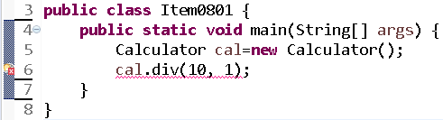
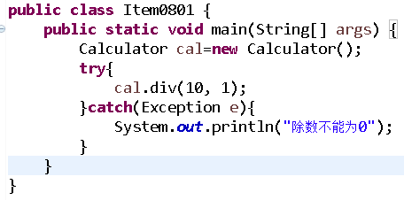
知识点8【throw与throws】-5
课堂案例：Item0801.java
一个方法如果使用了throws，那么调用该方法时，编译期会提醒必须处理这些异常，否则编译错误；
div方法使用到了throws，所以调用的时候会强制必须处理。
依然可以用两种方法处理，可以try/catch，可以继续throws，一般选择try/catch；
不同场景调用div方法时，可以用不同的处理方法，比较灵活

Slide 46
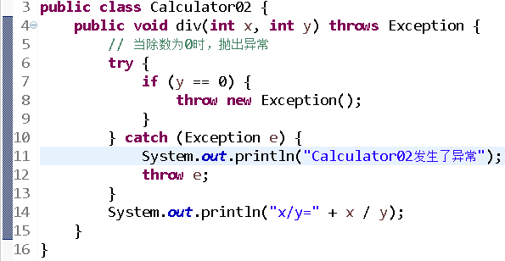
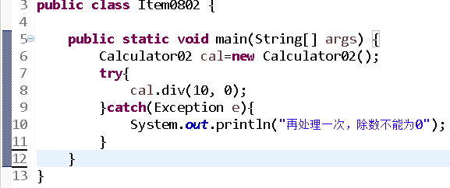
知识点8【throw与throws】-6
课堂案例：Calculator02.java
Item0802.java
如果希望对异常先统一处理，可以处理后再抛出；
将异常继续抛出，调用div的方法可以再次捕获处理；
调用的时候可以继续处理；
再次捕获处理了div中的异常对象；

Slide 47
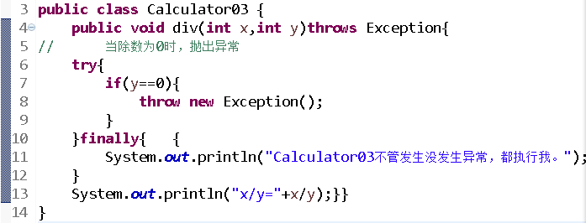
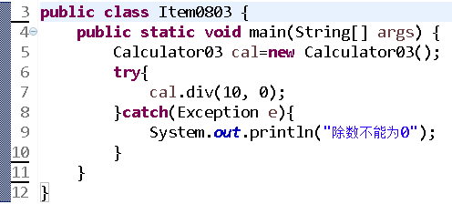
课堂案例：Calculator03.java
Item0803.java
知识点8【throw与throws】-7
如果希望不管有没有异常都做统一处理，有异常声明抛出，可以使用try/finally
理解这种奇葩搭配的作用了吧？
不管有没有异常，都运行finally,如果有异常，不会捕获，抛出给调用者。
调用的时候可以继续处理；
捕获处理了div中的异常对象；

Slide 48
知识点8【throw与throws】-8
总结throw和throws的关系
方法中throw抛出异常
虽然不处理编译可以通过，但是运行时依然会被异常中断。
一个方法如果使用了throws，那么调用该方法时，编译器会提醒必须处理相关异常。
抛出的是运行期异常
可以不进行任何处理
必须进行处理，两种方式
很少抛出的同时把异常处理掉，即使进行了处理，也会使用throw继续抛出。
try/catch/finally处理异常
throws声明异常

Slide 49
本节总结提问【异常处理流程及语句】
Java异常处理机制中，有哪五个常用关键字？
try,catch,finally分别什么作用？
catch可以有多个吗？有什么要求？
catch和finally可选么？
throw和throws分别在什么场合使用？

Slide 50
本节总结【异常处理流程及语句】
Java异常处理机制中，有try/catch/finally/throw/throws五个常用关键字；
try后可以同时有catch和finally，也可以二选一；catch可以有多个，类型从子类到父类顺序，不能颠倒；
finally代码块总被执行，除非前面有System.exit(0)退出虚拟机；
throw用在方法体中，用来抛出异常对象给异常处理机制；throws用户方法声明处，用来声明该方法可能抛出的异常类型；

Slide 51
第4节【自定义异常】
知识点1：构建自定义异常的意义
知识点2：自定义异常的声明
知识点3：自定义异常的使用
Notes:
【本节引言】
Java API中提供了一系列的标准异常类型，能够描述各种异常情况。我们学习使用throw关键字可以在程序中抛出异常，可以抛出任意异常类型。而API中的标准异常，都在API中的某些类的某些方法中使用，如果程序员在自定义的程序中也使用，容易混淆。因此可以自定义异常，本节学习如何自定义异常，如何使用。

Slide 52


知识点1【构建自定义异常的意义】
为了能够标记项目中的异常事件，需要使用throw抛出异常；
如果抛出的是API中的标准异常，那么很可能与API中方法抛出的异常混淆，因此需要自定义异常；
项目组根据业务需求定义业务异常，对团队协作开发非常有意义；
如果用户输入的数值超出这个范围，一定得提醒用户重新输入，用异常来表示。
如果用户输入的数值超出这个范围，一定得提醒用户重新输入，用异常来表示。
一个项目团队的两个小组，分别负责不同模块开发
相同的业务异常，有必要构建一个自定义的异常类型！

Slide 53
知识点2【自定义异常的声明】
课堂案例： DataValueException.java
自定义异常类非常简单，只要继承API中任意一个标准异常类即可；
多数情况下，继承Exception类；也可以选择继承其他类型异常；
一般自定义异常类中不写其他方法，只重载必要的构造方法；
public class DataValueException extends Exception {
public DataValueException() {
}
public DataValueException(String message) {
super(message);
}
public DataValueException(Throwable cause) {
super(cause);
}
public DataValueException(String message, Throwable cause) {
}

Slide 54
知识点3【自定义异常的使用】
课堂案例：Employee.java
TestEmployee.java
使用自定义异常与使用API中标准异常一样；
可以用throw抛出自定义异常对象，使用throws声明自定义异常类型；
可以使用try/catch/finally处理异常；
public void setSalary(double salary) throws DataValueException {
if(salary<=2500){
throw new DataValueException("薪资不能低于2500元");
}else{
this.salary = salary;
}
}
setSalary方法对参数值有要求，不能低于2500，如果低于2500则抛出自定义的DataValueException异常；
Employee e=new Employee("张晓明",3000);
try {
e.setSalary(2400);
} catch (DataValueException e1) {
e1.printStackTrace();
}
调用setSalary方法时，必须处理DataValueException异常，使用try/catch处理

Slide 55
本节总结提问【自定义异常】
为什么要自定义异常？
如何自定义一个异常类？
如何使用一个自定义异常类？

Slide 56
本节总结【自定义异常】
在实际开发中，常常要对一些不正常的事件进行统一处理，如果用API中的标准异常，会和API中的一些方法抛出异常混淆，因此需要自定义业务异常；
只要继承API中任何一个标准异常，就可以得到一个自定义异常类；
可以使用throw关键字抛出自定义异常对象，使用throws关键字声明异常类型，使用try/catch/finally处理自定义异常；

Slide 57
第5节【断言】
知识点1： 断言的作用
知识点2：断言的使用
Notes:
【本节引言】
JDK1.4版本中，增加了一个新的机制，断言。本节学习断言的使用。

Slide 58
知识点1【断言的作用】
JDK1.4版本开始，增加了断言机制；
断言用来进行调试，不在生产环境中使用；
换言之，断言是为了帮助程序员在编程的过程中，尽快发现错误并进行修改，使得程序在生产环境中正常运行；

Slide 59
知识点2【断言的使用】
断言使用关键字assert表示，语法非常简单，有两种形式：
assert <布尔表达式>
assert <布尔表达式> : <错误信息>
当布尔表达式的值是true时，忽略assert；
当布尔表达式的值是false时，发生AssertionError错误，程序中断；如果用第二种形式，同时显示错误信息；

Slide 60
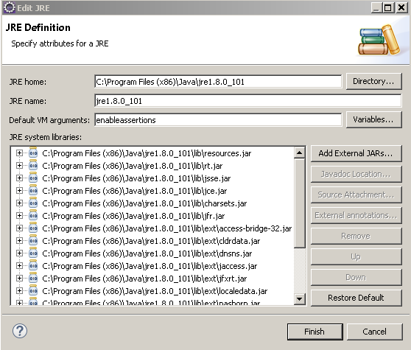
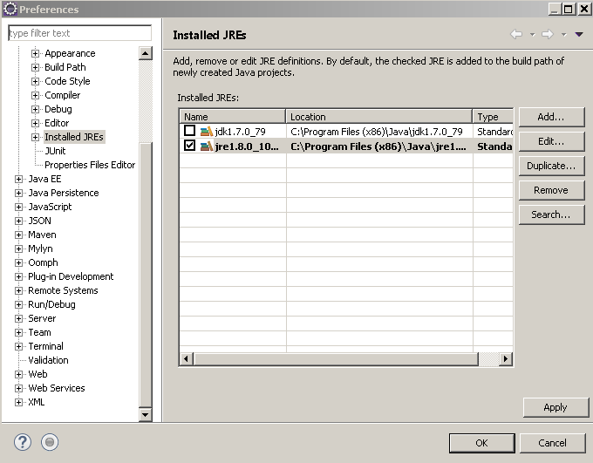
知识点2【断言的使用】
Eclipse默认没有开启断言功能，要使用需要开启；
开启Eclipse中的断言功能；
Notes:
enableassertions

Slide 61

知识点2【断言的使用】
课堂案例：
TestAssertion.java
举例：使用断言判断私有方法的参数值；
public class TestAssertion {
private static void test(int i){
assert i!=1:"输入值不能为1";
System.out.println("i="+i);
}
public static void main(String[] args) {
test(2);
test(1);
}
}

Slide 62
本节总结提问【断言】
断言是从哪个版本开始增加的？
断言用哪个关键字？
断言有什么作用？

Slide 63
本节总结【断言】
断言是从JDK1.4开始增加的功能；
断言主要在开发阶段进行调试使用，在生产环境中不再使用；
assert 布尔表达式:错误信息; 当布尔表达式返回false时，发生AssertionError，并提示错误信息；
Eclipse中默认没有开启断言功能，需要启动才能使用；

Slide 64
本章总结
本章主要学习了Java语言中的异常处理；
异常处理是保证Java程序鲁棒性的重要手段；
API中定义了一系列的标准异常，异常分为运行时异常和非运行时异常；
使用try/catch/finally可以处理异常；
使用throw可以抛出异常，使用throws可以声明异常；
可以自定义业务异常，与标准异常区分开；
JDK1.4开始增加了断言功能，用于辅助调试；

Slide 65
本章作业
作业1：
题目：
自行编写程序，验证try/catch/finally的用法，验证数学异常、空指针异常、数字格式异常、索引越界异常、类型转换异常。
考点：常见运行期异常，异常处理
难度：低
作业2：
题目：
模拟实现用户购买商品的功能，使用数组模拟商品列表，当购买的商品不存在或者商品库存为0时，抛出自定义异常。用户购买某一个商品时，对异常进行处理，并对库存进行改变。
考点：自定义异常、异常处理、throw/throws关键字
难度：中

